Slide 1
ANNE SÜTÜ , EMZİRME YÖNTEMLERİ VE TAMAMLAYICI BESLENME
İnt.Dr.BURAK ÇELENK
351867

Slide 2
Kadınların %99 ‘ unda süt üretme yetisi , aynı anda iki bebek büyütecek kadar fazladır.
Süt , göğüslerde alveol adı verilen süt bezlerinde yapılır.
Ön hipofizden salgılanan prolaktin , süt yapımını uyarır.
Salgılanan süt , kanallar yolu ile meme başını çevreleyen kahverengi bölgenin altındaki süt havuzlarında birikir .
Bebek emdiğinde önce bu sütü alır .
Sütün geriye kalan kısmı ise refleks olarak arka hipofizden salgılanan oksitosin hormonunun etkisi ile alveollerdeki sütün salgılanıp meme ucuna erişmesi ile sağlanır.
Bu boşalma refleksi sırasında anne göğüsünde iğnelenme , uterus bölgesinde ağrı hissedebilir.
Stresli , ruhsal açıdan sıkıntıda olan annelerde bu refleks baskılanabilir.

Slide 3
LAKTOGENEZ EVRELERİ
EVRE 1 LAKTOGENEZ : Gebeliğin ikinci trimestrinde alveoller kolostrumla doludur. Anne bebeğini emzirmeye hazırdır.
EVRE II LALTOGENEZ : Bebeğin ve plasentanın doğumuyla beraber süt salınımının başladığı doğum sonrası ilk 4-6 günlük dönemdir.
EVRE III LAKTOGENEZ : Endokrin dönemin bitip otokrin dönemin başladığı bu süreçte süt sentezinin birincil kontrol mekanizması süt boşaltımıdır.
EVRE IV LAKTOGENEZ : Emzirmenin kesildiği dönemdir.
* 6 kez / gün ‘den az emzirilme
* 400 ml ‘ den az süt üretimi

Slide 4
SÜT ÜRETİMİ DÖNGÜSÜ
Etkili / yeterli sıklıkta meme ucunun uyarılması ve emzirme
Yeterli hormon ve hormon reseptörleri
Süt kanalları ve sinir yolağı gelişmiş glandüler doku
Anne ve bebeğe ait faktörler
PRL , oksitosin , östrojen , progesteron , büyüme hormonu , kortizol , insülin

Slide 5
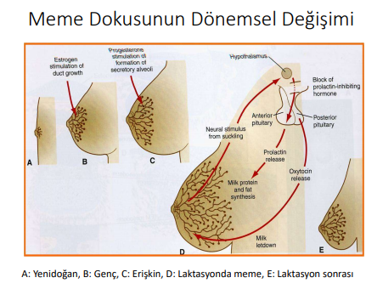

Slide 6
Anne sütü
Günümüzde bebeklerin doğumdan başlayarak ilk 6 ay boyunca yalnız anne sütü ile beslenmesi ve bu süre içerisinde su dahil hiçbir ek besin verilmemesi önerilmektedir.
İlk 6 ay tek başına anne sütü ile beslenme ve ardından uygun ek besinlerin verilmesi ile yılda 1.3 milyon bebeğin ölümünün önlenebileceği hesaplanmaktadır.
Hastalıkların önlenmesi maliyetinin çok düşük olması nedeni ile anne sütü ile beslenme en ekonomik ve en çevre dostu beslenme biçimidir.
En sıcak iklimlerde bile anne sütü alan bebeklerin ilk altı ayda su dahil hiçbir ek besine gereksinimleri olmadığı gösterilmiştir.

Slide 7
Doğal ( ilk 6 ay yalnız anne sütü ile ) beslenen süt çocuklarında;
Enfeksiyon hastalıkları görülme sıklığı azalmakta ,
Beyin gelişimi daha iyi ,
Alerji ,
Obesite ,
Tip I diyabet ,
Kanser ,
Multipl skleroz ,
Ateroskleroz ,
Alkol bağımlılığı gibi davranış sorunlarına daha az rastlanmaktadır.

Slide 8
Emziren kadınlarda ;
Meme kanseri
Yumurtalık kanseri
Osteoporoz
Anemi daha az görülmektedir.
Aynı zamanda ,
Daha kolay ağırlık kaybeder
Anne – bebek arasındaki duygusal bağı güçlendirir

Slide 9
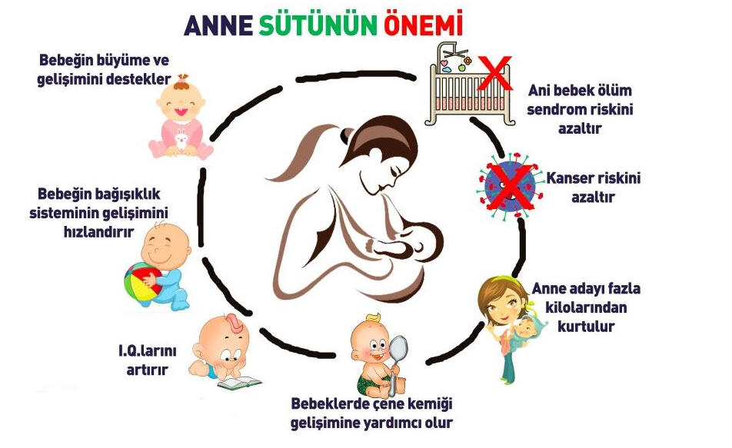

Slide 10
ANNE SÜTÜ İÇERİĞİ VE YAPIMI
Anne sütü bileşimi , D vitamini dışında ilk 6 ayda bebeğin tüm gereksinimlerini karşılayacak niteliktedir.
Anne sütü , inek sütü ya da inek sütünden yapılan formül sütlerden çok daha kolay sindirilir ve bu nedenle mide daha kısa sürede boşalır.
Anne sütü içeriği , annenin beslenmesinden bağımsız olarak bebeğin gereksinimlerine göre düzenlenir.
Erken doğan bebeklerin annelerinin sütleri preterm bebekler için uygundur.

Slide 11
Doğumdan sonraki ilk 7 gün üretilen süt kolostrum ( ağız sütü ) olarak adlandırılır.
Bu süt sarımsı ; protein , mineral ve vitaminlerden zengindir.
Sarımsı renk yüksek beta karoten düzeyinden kaynaklanmaktadır.
Kolostrum protein içeriğinde bebeği hastalıklara karşı koruyucu antikorlar özellikle IgA ve barsak epitelinin direncini arttırıcı maddeler bulunur.

Slide 12
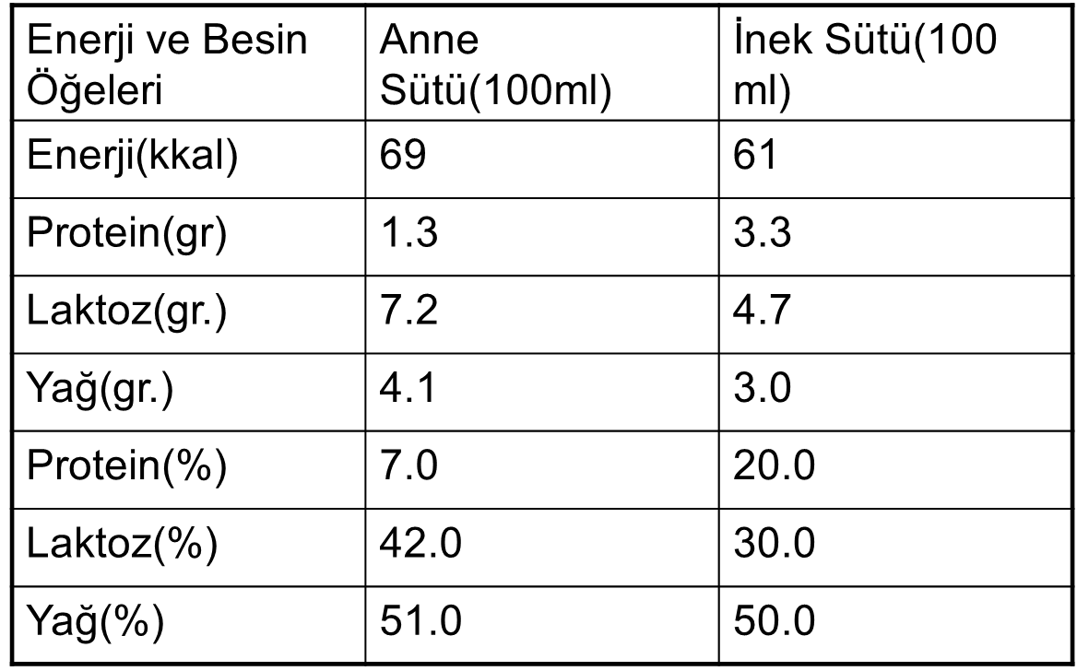

Slide 13
Anne sütünün içeriği bebek emerken değişir.
Emzirme başlangıcında karbonhidrattan zengin bir süt ( önsüt ) , emzirmenin sonunda ise yağdan zengin bir süt ( sonsüt ) salgılanır.
‘ Sonsüt ‘ e değişme zamanı , bebeğin emme gücüne bağlı olarak farklı olması sebebi ile , bebeğin yağdan zengin sonsütü yeterince alabilmesi için , her öğünde bir memenin bebek tokluk hissedip kendiliğinden memeden ayrılana dek emzirilmesi önerilir

Slide 14
YETERSİZ SÜT ÜRETİMİ
Yetersiz süt üretiminin en önemli nedeni emzirme yetersizliği !!
Annelerin çoğu ( %35 ) postpartum ilk haftada yetersiz süt algısı nedeniyle bebeklerine mama veriyor ;
Anne en çok bebeğinden gelen ipuçlarını değerlendiriyor .

Slide 15


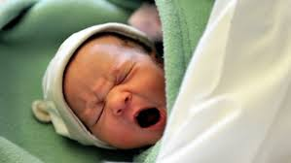
YETERLİ SÜT ÜRETİMİ İÇİN 3D KURALI
DESİRE : Annenin istekli olması
DEMAND : Bebeğin talep etmesi
DRAİN : Göğsün iyi boşaltılması

Slide 16
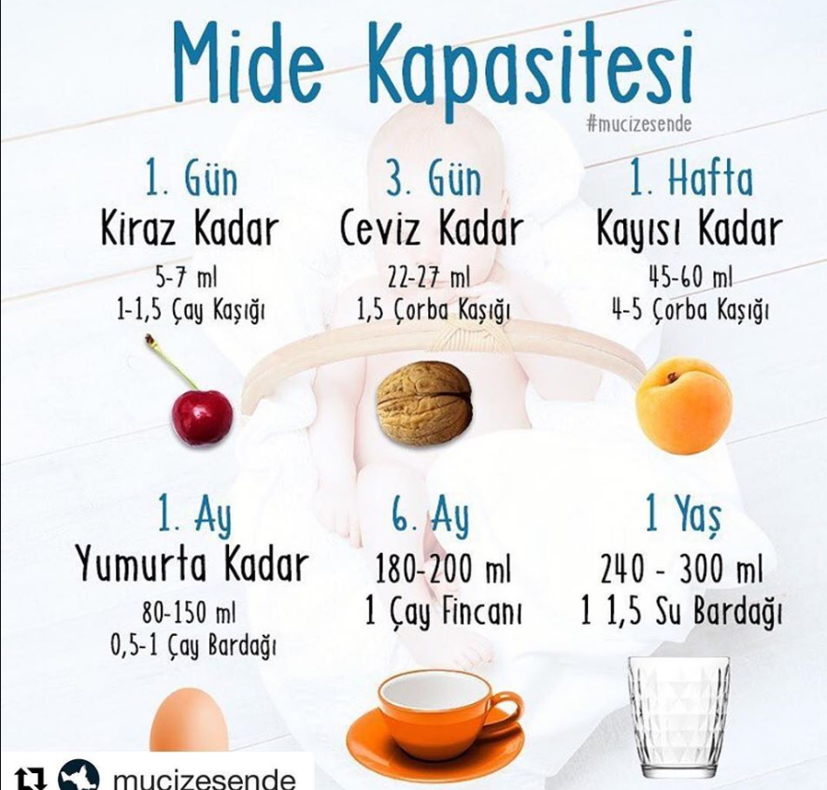
.

Slide 17
Emzirme tekniği
Anne sütü yapımı , annenin beslenmesinden bağımsız olarak bebeğin doğru teknik ve sık aralarla emzirilmesi sonucu artar.
Doğru emzirme tekniğinde anne kucağında bebeğin memeyi kavraması açısından aşağıdaki noktalara dikkat edilmelidir ;
Bebeğin başı ve vücudu aynı doğrultuda , düz bir hat üzerinde olmalı .
Bebeğin burnu , meme başının hizasında olacak şekilde yüzü memeye bakmalı .
Anne bebeği kendi vücuduna yakın tutmalı .
Anne , işaret parmağı ile memeyi alttan desteklemeli , başparmak memenin üstünde olmalı ve meme ucu ile bebeğin dudaklarına dokunmalı .
Bebek ağzını genişçe açtığında , bebeği alt dudağı meme ucunun altına gelecek şekilde çabucak memeye yaklaştırılmalı .
Bebek , ağzıyla yalnız meme ucuna değil etrafındaki kahverengi alanı ( aerola ) da kavramalı , alt dudak dışa kıvrık olmalı , çenesi memeye dayanmalıdır.

Slide 18
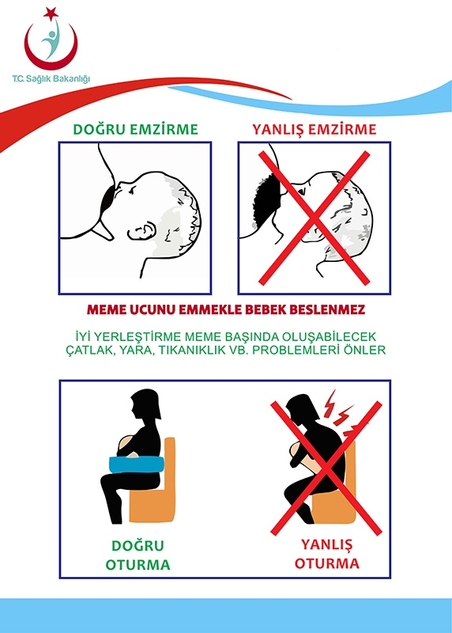
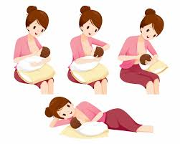
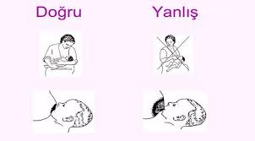
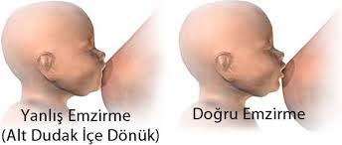

Slide 19
Emzirme sıklığı ve süresi
Bebek göğsü iyi tuttuğu sürece emzirmenin sıklığı ve süresinin kısıtlanmaması önemlidir.
‘ Kısıtlanmamış besleme / bebek yönetiminde / talep ettikçe besleme ‘
İlk 6 ay SAS ile beslerken gündüz veya gece bebek istediği sıklık ve sürece emzirilmelidir.
İlk 6 ay süt üretim miktarı ortalama 800 ml/gün ( 440 – 1220 ml/gün )

Slide 20
Eğer bir bebek ;
Memede 1,5 saatten daha fazla kalıyor
Her 1.5 saatten daha sık annesini emmek istiyorsa bebeğin anne göğsünü tutuşu kontrol edilmelidir.
* Uzamış ve sık emme, etkili emmeme nedeniyle süt akışının yetersiz olmasına bağlı olabilir.

Slide 21
İnfantın anne memesini bırakması doyması ile ilişkilidir.
Göğsün boş olması ile ilişkili değildir.
Her göğsün depolama kapasitesi farklıdır.
Süt depolama kapasitesi düşük anne bebeği daha sık emmek isteyecek , memede daha çok kalacaktır.

Slide 22
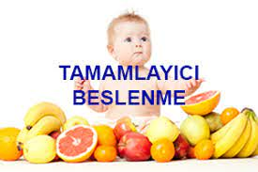
Tamamlayıcı beslenme
Anne sütü;
ilk 6 ayda bebeğin ihtiyacının %100’ ünü,
6-12 ayda bebeğin ihtiyacının %50’ sini
12.aydan itibaren de %30’unu karşılar.

Slide 23
6-12 AYLIK BEBEKLERİN BESLENMESİ
Anne sütü ile beslenen bebeklere 6. ayda ek besinlere başlanır.
6-12 ay arası dönem de beslenme açısından oldukça duyarlı bir dönemdir.
Bebeğin aldığı anne sütü miktarı giderek azalacağından , anne sütüne ek olarak verilecek besinlerle 6-8 ay arası bebeklere ; günde fazladan 270 kcal (70-470 kcal)
9-11 ay arası ; 950 kcal (230-670 kcal )
1 yaş sonrası günde 1000 kcal ‘ ye kadar yükselebilir.
Çocuğun yeterli besin aldığını gösteren asıl ölçüt ; çocuğun vücut ağırlığının istenilen düzeyde artmasıdır.

Slide 24
Doğal beslenen bebeğe niçin 6. - 7. aylardan başlayarak ek besinler verilmesinin gerekçeleri ;
Bebeğin artan enerji gereksiniminin karşılanmasında yalnızca anne sütünün ( sıvı besinlerin ) artık yeterli olmaması
Anneden sağlanmış olan demir ve çinko depolarının bu yaşlarda tükenmiş olması
Çocuğu farklı tat ve kavramlarda besinlere alıştırma gereği ( ek besinlere 7.aylıktan geç başlama bu besinlerin reddedilmesine neden olabilir.)
Çocuğun ısırma ,çiğneme becerilerinin gelişmesine yardımcı olmak
Çiğneme , ağız ve dil hareketlerinde koordinasyon gerektiren bir süreçtir.

Slide 25
Doğal beslenen bebekte ek besinlere daha erken başlanmamasının nedenleri ;
Bebeğin daha az anne sütü almasına yol açarak anne sütünden tam yararlanamamasına neden olması
Daha erken başlamanın büyüme açısından bir üstünlüğünün olmaması
İlk aylarda dilin dışarı itme refleksinin güçlü olması ve bebeğin kaşıkla beslenmesinin zor olması
Çiğneme becerisinin de 4.aydan önce gelişmemiş olması
Baş kontrolünün tam gelişmemiş olması
Bebeklerin ek besin almaya isteksiz olmaları
İlk iki ayda böbrek işlevlerinin ve sindirim sisteminde enzim salgısının yeterince gelişmemiş olması
Doğal beslenmenin alerjik hastalıklardan ve enfeksiyonlardan koruyucu etkilerinde olabildiğince uzun süre yararlanılması
Küçük bebeklere verilen katı besinlerin aspire edilme riski ve boğulmalara yol açabilmesi

Slide 26
Ek besinlere geçişte , özellikle katı besinlerin verilmeye başlandığı dönemde bebekler dilleri ile besinleri itebilir.
Bebeklerin istem dışı yaptıkları bu hareket genellikle 7.ayda düzelir.
Bebeklerin emmeden ağızlarını kapalı tutarak çiğneme ve yutmadan oluşan yemek yeme davranışını öğrenmeleri zaman alır.
Bu aşamada dil oluk görevini bırakarak öne ve yana döndürme gibi karmaşık hareketleri yapmasını öğrenir.
Bebeklerin 6 – 7 ay arasında katı besinlerle tanıştırılmaları bu davranışın kazanılması açısından önemlidir.
Bu dönemde yemek içmek , etrafı çok kirleten eylemlerdir. Yiyecekleri kendi elleri ile dokunmak ve ağızlarına sokup çıkarmak isterler. Çocuk gelişiminin normal etkinliğidir ve bu işlevler el – ağız hareketlerinin olgunlaşmasına katkı sağlar.

Slide 27
Ek besinler verilirken önce püre kıvamında , daha sonra ezilmiş , ardından ufak parçalara bölünmüş biçimde verilerek bebeğin farklı yapıdaki besinleri alması sağlanmalıdır.
Doğal beslenen bebeklerde ek besinlere 6-7.ayda başlanması ( 1.dönem ) , beslenmede ek besinlerin payının giderek arttırılması ( II. ve III. Dönemler ) öngörülmektedir.
Bebekler 9-10 aylık olduklarında kendi kendilerine beslenmeye özendirilmeli , kısa süre için de olsa aile bireyleri ile sofraya oturtulmalı ve ev yapımı besinlere alıştırılmaya başlanmalıdır

Slide 28
Anne sütünden kesme ani yapılmamalı , önce gündüz öğünleri kaldırılmalı , ardından gece anne sütü ile beslenme sonlandırılmalıdır.
Anne sütünden kesme çocuk hasta iken yapılmamalıdır.

Slide 29
Verilmemesi gereken ürünler
Şekerli içecekler
Bal
Konserve
Tuzlu gıdalar
Nitrit-nitratlı gıda (sucuk-salam)
Sert taneli gıdalar

Slide 30


Slide 31
kaynakça
dergipark.org.tr
Türkiyeklinikleri.com
lllturkiye.org

